Slide 1
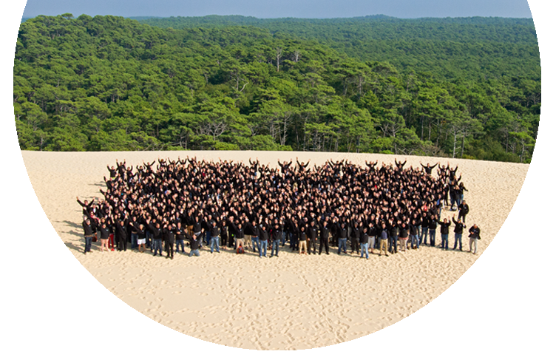
1ère coopérative forestière de France
La force d’un groupe…
670 collaborateurs avec un fort esprit d’équipe,
au service de
42 000 propriétaires forestiers privés
Représentant 1 million d’hectares de forêt
Chiffres clés annuels

Slide 2
La mise en place de la
filière bois énergie
L’utilisation de la biomasse en France, un niveau important mais en dessous des objectifs :
deuxième producteur européen d’énergie primaire avec 10,3 Mtep (après l’Allemagne 12,1Mtep - Source Eur’Observer 2019)
dixième producteur d’électricité issue de biomasse avec 3,8 TWh (Source Eur’Observer 2019)
Différents programmes publics pour encourager la filière bois énergie :
Commission Régulation de l’Energie (CRE) → projets industriels pour une production de chaleur + électricité
Fonds chaleur - ADEME : chaleur renouvelable à destination des collectivités (réseaux de chaleur p.ex.) et de l’Industrie Agriculture Tertiaire (BCIAT)

Slide 3
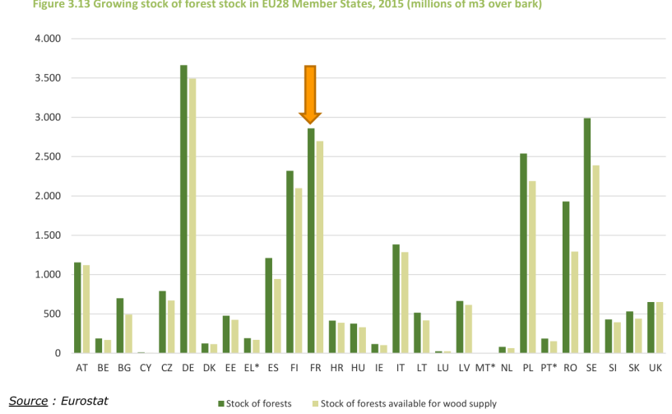
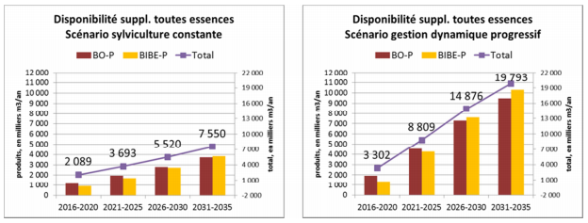
La gestion de projet
et l’approvisionnement
Différents montages juridiques permettant de porter l’investissement (régie, DSP, concession…)
Une ressource bois disponible importante et en croissance Source IGN/ADEME
Un approvisionnement bois pouvant être contractualisé dans la durée

